Slide 1


TRƯỜNG TIỂU HỌC PHÚC LỢI
CHÀO MỪNG CÁC CON ĐẾN VỚI TIẾT TOÁN
LỚP 4

Slide 2

KHỞI ĐỘNG

Slide 3
10
9
8
7
6
5
4
3
2
1
Hết giờ
Câu 1: Chọn câu trả lời đúng nhất.
A. Tam giác bên có 1 góc vuông
B. Tam giác bên có 1 góc tù
C. Tam giác bên có 3 góc nhọn
Bắt đầu

Slide 4
10
9
8
7
6
5
4
3
2
1
Hết giờ
Câu 2: Chọn câu trả lời đúng nhất.
A. Tam giác bên có 1 góc vuông
B. Tam giác bên có 1 góc tù
C. Tam giác bên có 3 góc nhọn
Bắt đầu

Slide 5
10
9
8
7
6
5
4
3
2
1
Hết giờ
Câu 3: Chọn câu trả lời đúng nhất.
A. Tam giác bên có 1 góc vuông
B. Tam giác bên có 1 góc tù
C. Tam giác bên có 3 góc nhọn
Bắt đầu

Slide 6
10
9
8
7
6
5
4
3
2
1
Hết giờ
Câu 4: Chọn câu trả lời đúng nhất.
A. Hình bên có một góc vuông
B. Hình bên có hai góc vuông
C. Hình bên có ba góc vuông
Bắt đầu

Slide 7
10
9
8
7
6
5
4
3
2
1
Hết giờ
Câu 5
Hai đường thẳng vuông góc tạo thành:
A. Một góc vuông
B. Hai góc vuông
C. Ba góc vuông
D. Bốn góc vuông
Bắt đầu

Slide 8
Thứ ba ngày 1 tháng 11 năm 2022
Toán:
Vẽ hai đường thẳng vuông góc

Slide 9
Mục tiêu:
-Vẽ được một đường thẳng đi qua một điểm và vuông góc với một đường thẳng cho trước.
-Biết vẽ đường cao của một hình tam giác.

Slide 10



KHÁM PHÁ

Slide 11
1. Vẽ đường thẳng CD đi qua điểm E và vuông góc với đường thẳng AB cho trước.
* Điểm E nằm trên đường thẳng AB
* Điểm E nằm ngoài đường thẳng AB

Slide 12
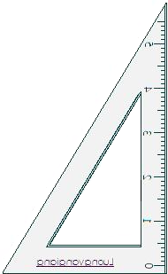

1. Vẽ đường thẳng CD đi qua điểm E và vuông góc với đường thẳng AB cho trước.
* Điểm E nằm trên đường thẳng AB
Bước 1: Đặt một cạnh góc vuông của ê ke trùng với đường thẳng AB
C
Bước 2: Chuyển dịch ê ke trượt theo đường thẳng AB sao cho cạnh góc vuông thứ hai của ê ke gặp điểm E
E
Bước 3: Vạch một đường thẳng theo cạnh đó thì được đường thẳng CD đi qua điểm E và vuông góc với đường thẳng AB
A B
D

Slide 13
1. Vẽ đường thẳng CD đi qua điểm E và vuông góc với đường thẳng AB cho trước.
* Điểm E nằm ngoài đường thẳng AB
Bước 1: Đặt một cạnh góc vuông của ê ke trùng với đường thẳng AB
C
E
Bước 2: Chuyển dịch ê ke trượt theo đường thẳng AB sao cho cạnh góc vuông thứ hai của ê ke gặp điểm E
Bước 3: Vạch một đường thẳng theo cạnh đó thì được đường thẳng CD đi qua điểm E và vuông góc với đường thẳng AB
A B
D

Slide 14

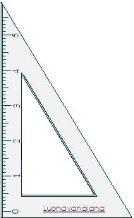
2. Đường cao của hình tam giác
- Qua đỉnh A của hình tam giác ABC ta vẽ đường thẳng vuông góc với cạnh BC, cắt cạnh BC tại điểm H.
A
- Ta gọi đoạn thẳng AH là đường cao của tam giác ABC.
B
H
C

Slide 15
THỰC HÀNH

Slide 16
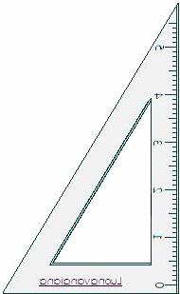
Bài 1: Hãy vẽ đường thẳng AB đi qua điểm E và vuông góc với đường thẳng CD trong mỗi trường hợp sau.
a)
b)
c)
A
A
C
D
C
E
D
A
E
B
E
D
C
B
B

Slide 17
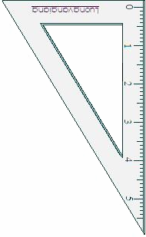
Bài 2: Hãy vẽ đường cao AH của hình tam giác ABC trong mỗi trường hợp sau:
a)
c)
b)
B
C
A
H
H
B
C
C
A
B
H
A

Slide 18
Bài 3: Cho hình chữ nhật ABCD và điểm E trên cạnh AB. Hãy vẽ đường thẳng đi qua điểm E và vuông góc với cạnh DC, cắt cạnh DC tại điểm G. Ta được các hình tứ giác đều là hình chữ nhật, nêu tên các hình chữ nhật đó.
A
E
B
Các hình chữ nhật có trong hình vừa vẽ là: ……………………………….
ABCD;
AEGD;
EBCG
D
G
C

Slide 19
VẬN DỤNG

Slide 20
Vẽ đường thẳng đi qua điểm O, vuông góc với đường thẳng CD, cắt đường tròn tại A và B.
C
O
D

Slide 21
Thứ ba ngày 2 tháng 11 năm 2021
Toán:
Vẽ hai đường thẳng vuông góc
C
A
C
E
E
A B
B
H
C
A B
D
D

Slide 22





Xin chân thành cảm ơn !

